Slide 1
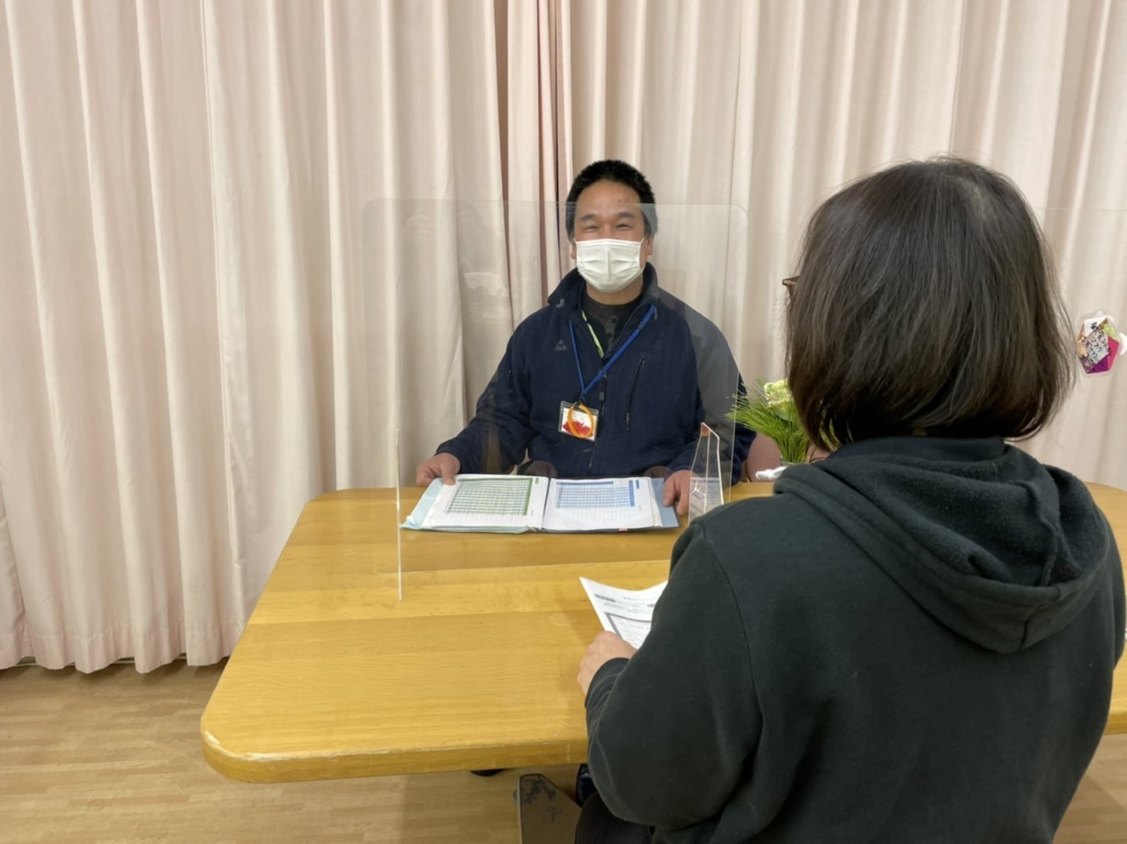
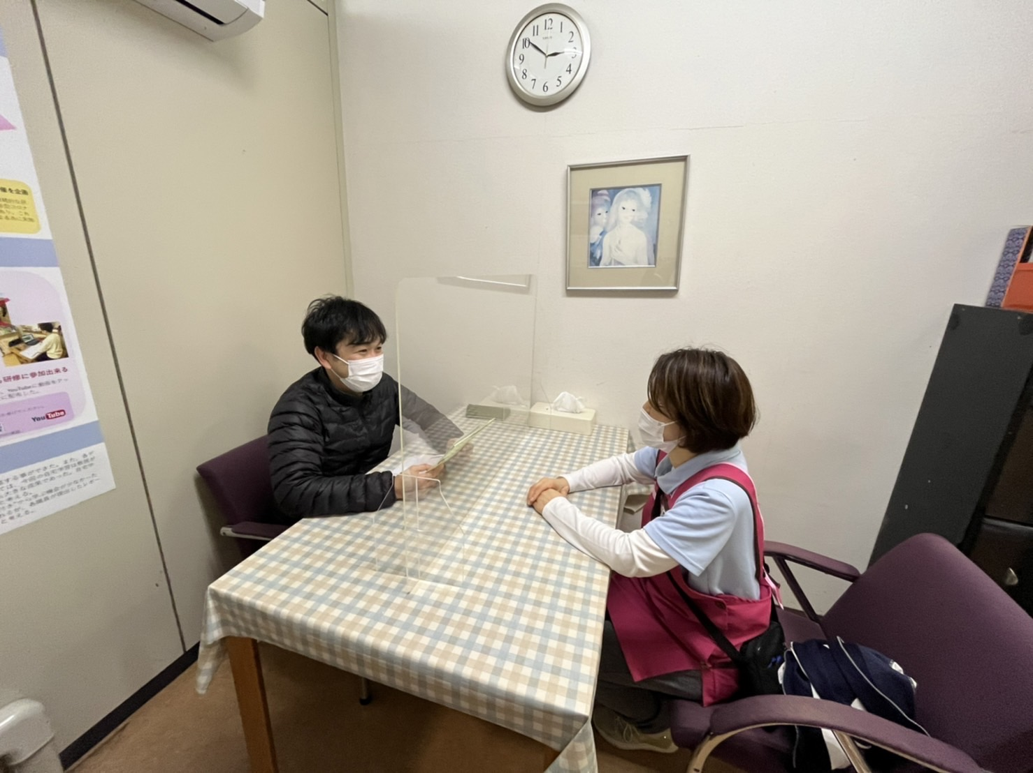
No.15
これまでのあゆみ
2025年問題に立ち向かえ❕
2018年から生駒市内にある４つのデイセンターが合同で接遇マナーやホスピタリティの向上を目的とした活動を始める
2018年
常勤職員対象の接遇マナー合同研修実施
2019年
非常勤職員対象の各施設接遇マナー研修実施
法人ポスター発表にて活動報告
2020年
法人研究発表会にてそれまでの活動を報告
オンラインを活用した自宅学習の実施
2021年
法人ポスター発表にて活動報告
〜ですます調で明るく〜
デイセンター憩の家（友國和之）
デイセンター延寿（黒葛原厚子・澤田百合子）
デイセンター寿楽（中島淳・上平昇兵）
梅寿荘デイセンター（中井耕大）
背景
目的・取り組み内容
時間の経過や職員の入れ替わりや、これまでの取り組みの課題から
「ちょっと待って」「座っといてね」など言葉遣いの乱れや接遇面などの低下がみられる
です・ます調が出来ていてもトーンが強い、目線があっていないなど不適切な対応になってしまっている
昨年度のYouTube動画での在宅自己学習では、客観的な意見や気づきが得れなかった
定期的な接遇マナー向上への取り組みにより
言葉遣いや態度の向上への期待
職員の入れ替わりによる基準の低下の予防
自分達のホスピタリティの向上・確立
コロナ禍により合同での研修が困難なため
接遇マナーについて自己評価チェックシート実施
自己評価について各施設マナー委員との振り返りの実施
自己評価チェックシートの内容
接遇マナーについての５段階評価をするチェック式と記述式（ポスター説明動画で紹介しています）で構成
設問1．ご利用者やご家族へ丁寧な言葉遣い（です・ます調）が出来ていますか
設問2．ご利用者やご家族や来客者、職員に笑顔で挨拶が出来ていますか
設問3．忙しい時やイライラしている時に表情や態度に出ていませんか
設問4．ご利用者から呼ばれた時に気持ちよく返事していますか
設問5．ご利用者とコミュニケーション時に目線を合わせていますか
設問6．ご利用後に、ご利用者やご家族に感謝の気持ちを伝えていますか
設問7．ご利用者に対して「ちょっと待って」等の曖昧な返事をしていませんか
設問8．「〜しないで下さい」といった行動を抑制する言葉を使っていませんか
設問 9．業務中に職員同士の私語や聞こえるような会話をしていませんか
設問10．職員同士の会話で感情を出しすぎていませんか
設問11．フロア内をゆっくり歩くようにしていますか
設問12．ご利用者の名前を「さん」付けで呼んでいますか
設問13．自身が施設の顔「代表」だと認識していますか
設問14．ご利用者の個人情報などを安易に漏らしていませんか
設問15．どんなご利用者へも同じように接していますか
設問16．研修を通して自らのマナーについて振り返ることが出来ていますか
自己評価チェックシート結果
他者との振り返りの場を設ける
設問別自己評価結果
n=56
マナー委員と客観的な振り返りを実施、自己覚知を図る
5点
4点
3点
2点
1点
接遇マナーについての意識がどれぐらいあるか確認ができた
接遇マナー以外についても振り返りが出来た
日頃のコミュニケーション不足改善にも繋がる
不適切な言葉遣いを言い換えるなど意識向上に繋がった
振り返り実施後時間の経過に伴い意識の低下もみられた
出来ていると自己評価している割合が高い
考察・まとめ
今回の取り組みからの成果
自己評価する機会が持てる事で自身の客観視、振り返りに繋がった
振り返り面談では、接遇マナーについての意識の確認、自身のマナーへの気づきが出来た
接遇マナー以外の分野についてのコミュニケーションにもなり、職員の意識向上、業務改善も期待が出来る
職員間で接遇マナーについての声掛けの促進になった
今後の課題
振り返りの方法や伝え方に各施設ばらつきがあった
振り返り面談の時間や場所の検討が必要
定期的な実施による自己覚知に繋げる
繰り返し実施していくにあたり設問項目や実施期間の検討が必要になる
顧客満足度に繋がっているかを知る為、取り組みについてご利用者へのアンケートの実施

